Slide 1
ABDOMEN AGUDO: MANEJO INICIAL
PROF. DR. JUAN RICARDO CORTES
2019

Slide 2
Definición
Dolor abdominal de instalación rápida
Síntomas gastrointestinales y/o sistémicos
Compromiso variable del estado general
DX PRECISO Y OPORTUNO

Slide 3
Orígenes
Origen ginecológico: salpingitis, embarazo ectópico, rotura uterina.
Origen urinario: Absceso del tracto urinario, pielonefritis, neoplasia renal, rotura renal o vesical, cólico nefrítico.
Origen vascular: infección de prótesis, rotura de aneurisma, trombosis/ isquemia mesentérica.
Origen abdominal: Apendicitis aguda, perforación, obstrucción intestinal, pancreatitis, etc.

Slide 4
Anamnesis
Interrogar sobre tres aspectos esenciales:
semiología del dolor
síntomas asociados
antecedentes del paciente.

Slide 5
Anamnesis
SEMIOLOGIA DEL DOLOR
Duración
Forma de inicio
Intensidad
A qué lo atribuye
Localización y referencia inicial
Factores agravantes o atenuantes
Tiempo de instauración

Slide 6
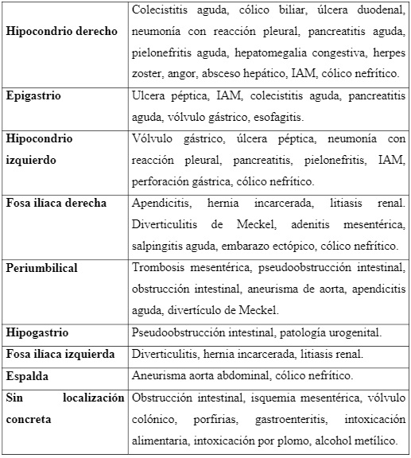
La localización del dolor ha demostrado tener una alta sensibilidad

Slide 7
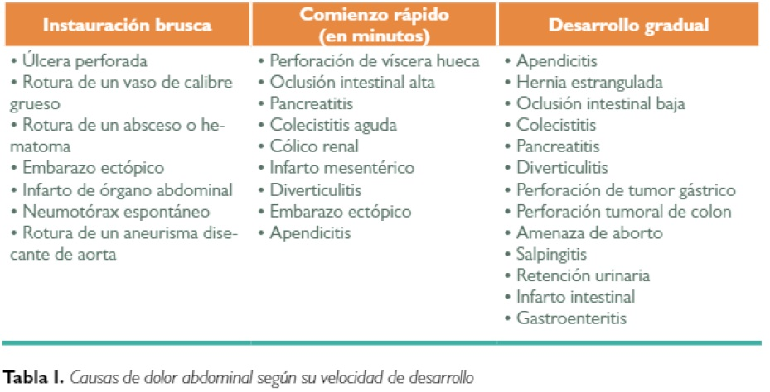
FORMA DE INSTAURACIÓN

Slide 8
Anamnesis
SÍNTOMAS ASOCIADOS
Vómitos
Hábito intestinal y características de las heces
Síntomas miccionales
Signos ginecológicos
Otros: Anorexia, fiebre, tos y disnea, dolor torácico, mareo, síncope

Slide 9
Examen Físico
¡COMPLETO!
1ER PASO
EVALUACIÓN DEL ESTADO GENERAL DEL PACIENTE
ALTERACIÓN HEMODINAMICA
DIFICULTAD RESPIRATORIA
ALTERACIÓN DEL NIVEL DE CONCIENCIA

Slide 10
Examen Físico
¡COMPLETO!
INSPECCIÓN: presencia de cicatrices o deformidades, distensión;
AUSCULTACIÓN: evaluar el peristaltismo y la presencia de soplos.
PALPACIÓN: presencia de signos de irritación peritoneal. Precisar la localización predominante del dolor, la presencia de signos, masas, defensa muscular, globo vesical.
ABDOMEN

Slide 11
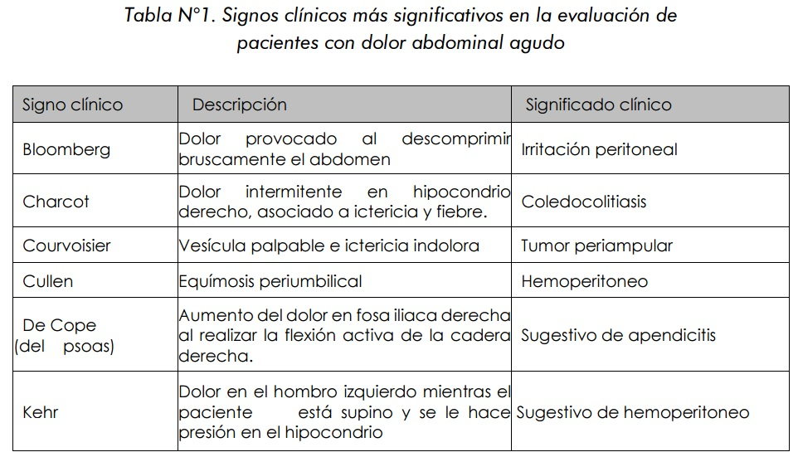

Slide 12
Examen Físico
¡COMPLETO!
Realizar tacto vaginal en mujeres con vida sexual activa
Tacto rectal en aquellos pacientes en los que se sospecha obstrucción intestinal o patología ano-rectal.

Slide 13
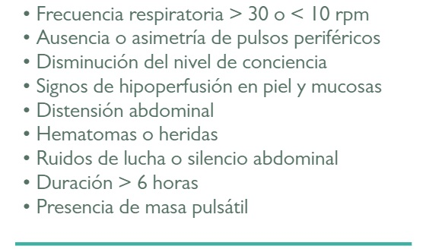
Criterios de gravedad

Slide 14
Métodos complementarios
No se pedirán de forma rutinaria, sino de acuerdo con la sintomatología y con la exploración física

Slide 15
Métodos complementarios
Analítica:
Hemograma
Bioquímica: glucemia, urea y creatinina, electrolitos, amilasemia, LDH y GOT, CPK CPK-MB y Troponinas.
Coagulación
Reactantes de fase aguda
Orina
Gasometría venosa
Test de embarazo

Slide 16
Métodos complementarios
ECG
IMÁGENES
RX Tórax postero-anterior y lateral: condensación pulmonar , neumoperitoneo , deformidad diafragmática, elevación diafragmática
RX simple de abdomen: ausencia de la línea del psoas derecha, imagen en “grano de café”, ausencia de aire en determinados tramos intestinales, dilatación de asas, cuerpos extraños.
RX simple en bipedestación: Niveles hidroaéreos.
RX simple en decúbito lateral izquierdo: niveles hidroaéreos o neumoperitoneo en hipocondrio derecho

Slide 17
Métodos complementarios
ECOGRAFIA ABDOMINAL
Su sensibilidad y especificidad son dependientes del operador.
Enfermedad litiásica biliar.
Colecistitis
Dilatación de la biliar intra o extrahepática
Lesiones focales del hígado
Evaluación renal.
Pancreatitis.
Evaluación del diámetro y las características de la pared y la luz aórtica cuando se sospecha aneurisma aórtico
Apendicitis
En la mujer: embarazo ectópico, anormalidades de los anexos o masas ováricas.

Slide 18
Métodos complementarios
Tomografía axial computadorizada
Preferentemente con contraste oral y endovenoso.
Diagnóstico de gas o líquido libre en la cavidad peritoneal
Permite evaluar detalladamente las vísceras sólidas y las estructuras retroperitoneales
Diagnóstico de abscesos intraperitoneales, útil para guiar un drenaje percutáneo
Diverticulitis
Apendicitis

Slide 19
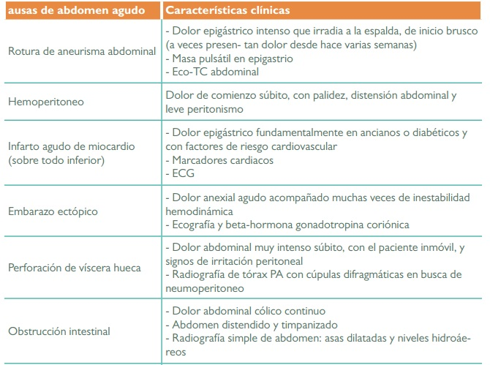
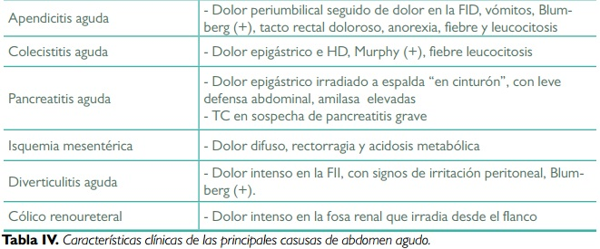
Caracteristicas Clinicas

Slide 20
Manejo y actitud terapéutica
Identificar signos de gravedad y de compromiso vital, mediante la toma de signos vitales y valorando el estado general
PACIENTE
ESTABLE
PACIENTE INESTABLE

Slide 21
Manejo y actitud terapéutica
PACIENTE INESTABLE
Canalizar dos vías venosas periféricas.
Monitorización, oxigenoterapia y realización de ECG
Realizar exploración abdominal inicial.
Extraer muestras de sangre y orina
Colocación de sonda nasogástrica + dieta absoluta + sonda vesical.
Realización de ECO Abdomen
Analgesia
Valoración quirúrgica

Slide 22
Manejo y actitud terapéutica
PACIENTE
ESTABLE
Realizar historia clínica
ECG: dolor en hemiabdomen superior, sobre todo en ancianos, diabéticos, o con factores de riesgo cardiovascular.
Dieta absoluta.
Colocación de SNG (si hay distensión abdominal o sospecha de obstrucción)
Canalizar una vía venosa periférica.
Extraer muestras de sangre y orina, según la sospecha diagnóstica.
Test de embarazo ante la sospecha de patología ginecológica.
Analgesia
Posteriormente se solicitarán las exploraciones complementarias necesarias en función de la sospecha diagnóstica y de los resultados previos.
Si a pesar de la valoración clínica y las exploraciones complementarias no se llega a un diagnóstico, se mantendrá al paciente en observación, reevaluando de forma continua.

Slide 23
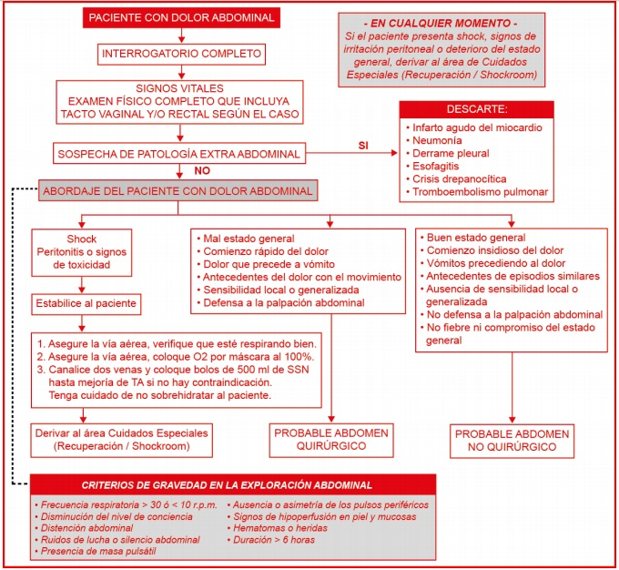

Slide 24
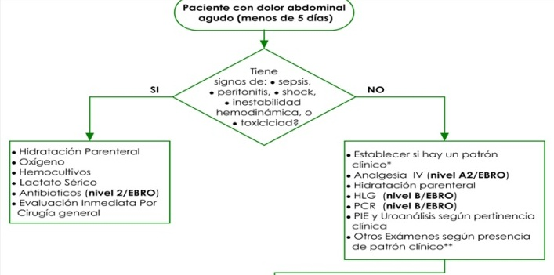
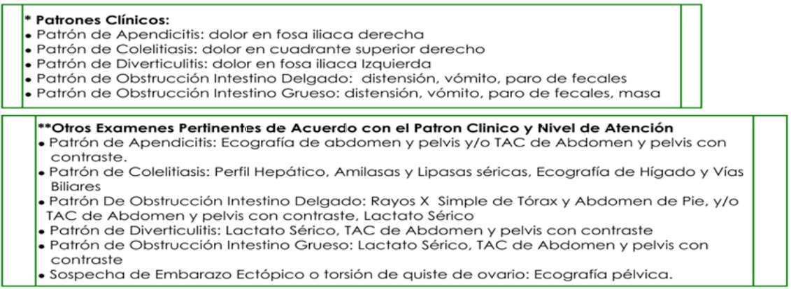

Slide 25
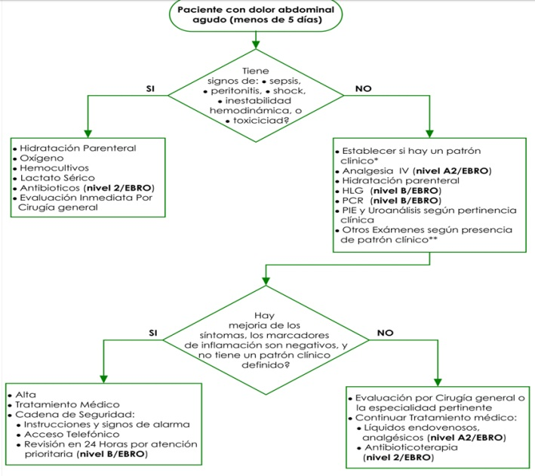

Slide 26
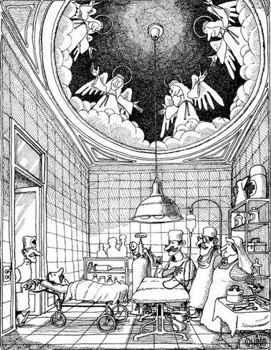
GRACIAS

